Slide 1
Виды детской деятельности
Изобразительная деятельность: рисование,лепка,аппликация.
Составитель Конышева Я.В.
Воспитатель МБДОУ № 3 «Радуга»
г.Междуреченск

Slide 2
Изобразительная деятельность
-форма активности ребенка, в результате
которой получается материальный или
идеальный объект: рисование,лепка,
аппликация

Slide 3
Значение изо
В изобразительной деятельности 6-летних детей находят отражение такие специфические особенности их мышления, как конкретность, образность. Изобразительная деятельность ребенка теснейшим образом связана не только с отдельными функциями (восприятием, памятью, мышлением, воображением), но и с личностью в целом. В ней проявляются интересы ребенка, темперамент.

Slide 4
В процессе изобразительной деятельности развивается ручная умелость, зрительно-двигательная координация, необходимые для подготовки ребенка к письму. В процессе рисования предметов различной формы, величины и пропорций формируются умения удерживать определенное направление. Знакомство детей с основными формами, близкими к геометрическими фигурам, как плоскими, так и объемными, умение выделить их из окружающей действительности, сравнить их по величине, длине, ширине, высоте, соотносить величину частей изображаемого предмета и их пространственное положение на занятиях по декоративному рисованию способствуют овладению элементарными математическими понятиями.

Slide 5
На занятиях изодеятельностью осуществляются и задачи всестороннего развития личности ребенка: умственное развитие и эстетическое отношение к действительности, нравственное воспитание.
В настоящее время воспитателями, педагогами при планировании занятий отбираются современные и инновационные формы работы, способствующие более эффективному и целенаправленному процессу подготовки к школьному обучению.

Slide 6
Методы и приемы обучения
Метод наблюдений лежит в основе всей системы обучения изобразительному искусству. От того, насколько у детей будет развито умение наблюдать окружающее, устанавливать связи между явлениями действительности, выделять общее и индивидуальное, зависит успех развития их творческих способностей. Но одни наблюдения до занятия не обеспечат полностью возможность изображения виденного. Необходимо научить ребенка специальным приемам изображения, способам пользования различными изобразительными материалами. Только в процессе систематического обучения на занятиях полностью формируются способности детей. В детском саду на занятиях по изобразительной деятельности используются разнообразные методы и приемы, которые условно можно подразделить на наглядные и словесные. Особую, специфичную для детского сада группу приемов составляют игровые приемы. В них соединяется применение наглядности и использование слова.

Slide 7
Метод обучения согласно принятому в педагогике определению характеризуется единым подходом к решению поставленной задачи, определяет характер всей деятельности и ребенка, и воспитателя на данном занятии.
Прием обучения — более частное, вспомогательное средство, не определяющее всей специфики деятельности на занятии, имеющее лишь узкое обучающее значение.
Иногда отдельные методы могут выступать в качестве только приема

Slide 8
Наглядные
К наглядным методам и приемам обучения относятся использование натуры, репродукции картин, образца и других наглядных пособий; рассматривание отдельных предметов; показ воспитателем приемов изображения; показ детских работ в конце занятия, при их оценке.

Slide 9
Словесные
К словесным методам и приемам обучения относятся беседа, указания воспитателя в начале и в процессе занятия, использование словесного художественного образа. Занятия по изобразительной деятельности, как правило, начинаются с беседы воспитателя с детьми.

Slide 10
игровые
Использование моментов игры в процессе изобразительной деятельности относится к наглядно-действенным приемам обучения. Чем меньше ребенок, тем большее место в его воспитании и обучении должна занимать игра. Игровые приемы обучения будут способствовать привлечению внимания детей к поставленной задаче, облегчать работу мышления и воображения.

Slide 11
Типы занятий
Различают два типа занятий по изобразительной деятельности: занятия на тему, предложенную воспитателем (освоение нового программного материала, повторение пройденного), и на тему, выбранную каждым ребенком (по его замыслу). Выбор того или иного типа определяется характером учебного задания, уровнем изобразительных умений и навыков детей, их возрастными особенностями.

Slide 12
Изодеятельность вне занятий
Закрепление знаний, умений и навыков детей по изобразительной деятельности может проходить по желанию детей в свободное от занятий время. В основном это время отводится для игр. Но если кто-либо из детей захочет рисовать, лепить, не следует препятствовать этому. Такое желание иногда говорит о наличии способностей у ребенка, и надо содействовать их выявлению и развитию. В процессе самостоятельной деятельности закрепляются разнообразные умения детей.

Slide 13
Формы работы с детьми
Ведущей формой организации детей в ДОУ по образовательной области«Художественное творчество» является НОД.
«Совместная деятельность взрослого и детей» – основная
модель организации детей дошкольного возраста.
Это и занимательные показы, свободная художественная деятельность с участием воспитателя, индивидуальная работа с детьми, рассматривание произведений живописи, сюжетно-игровая ситуация, художественный досуг, конкурсы, экспериментирование с материалом (обучение, опыты, дидактические игры, обыгрывание незавершенного рисунка, наблюдение)
Самостоятельная деятельность – одна из основных моделей организации детей дошкольного возраста. Это
создание проблемных ситуаций, игра, задания для самостоятельных наблюдений, рисование по замыслу,
рассматривание картин, иллюстраций о природе.

Slide 14
Особое место уделяется организации условий для самостоятельной деятельности детей по их выбору и интересам. С этой целью в группах организуется эстетическая развивающая предметная среда:
•
уголки творчества, где можно экспериментировать с различными материалами: цветными мелками, смываемыми маркерами, глиной, пластилином, материалом для коллажей, ножницами для правой и левой руки, клеем, плотной бумагой и материалом для освоения различных техник живописи: пальчиковой, мыльными хлопьями, печатания губкой, обливной печатью, кляксографией, печатания веревкой, восковой. Эти техники могут быть традиционными и нетрадиционными
•
уголки по изобразительной деятельности, где собраны мольберты, принадлежности для рисования, лепки и аппликации в расширенном ассортименте.
Основные заботы педагога связаны с развитием интересов, способностей каждого ребёнка, стимулированием активность, самостоятельность детей. Свободная, разнообразная деятельность в условиях обогащённой развивающей среды позволяет ребёнку проявить пытливость, любознательность, познавать окружающее без принуждения, стремиться к творческому отображению познанного. В условиях развивающей среды ребёнок реализует своё право на свободу выбора деятельности.

Slide 15
Формы работы с родителями
Формы работы дошкольных учреждений с родителями по формированию интереса к изодеятельности разнообразны: мини-семинары, показ воспитательной работы, организация выставок, педагогических библиотечек, привлечение родителей к активному участию в жизни детского сада и др. Ведется эта работа в двух направлениях: индивидуально и с коллективом родителей. Индивидуальные формы работы с родителями — это беседы, консультации, поручения родителям, круглый стол, день открытых дверей и т.п.
Для коллектива родителей организуются общие консультации, групповые и общие родительские собрания, конференции, выставки, лекции, кружки; оформляются информационные и тематические стенды, фотомонтажи; проводятся вечера вопросов и ответов, встречи за круглым столом и т. д.

Slide 16
Эффективной формой работы с родителями являются индивидуальные беседы воспитателей и других сотрудников с взрослыми членами семьи. В этих беседах родители более охотно и откровенно рассказывают о тех огорчениях, которые порой могут быть в семье, об успехах ребенка.
Индивидуальные беседы могут проходить по инициативе воспитателя или самих родителей. Иногда о такой беседе нужно договариваться заранее, иногда бывает достаточно разговора утром или вечером, когда родители приходят в детский сад.
Большую пользу в педагогическом просвещении родителей о художественном воспитании детей, оказывает собранная в детском саду библиотечка.
Лучше познакомить родителей с тем или иным вопросом воспитания позволяют папки-передвижки. Обычно в них подбирается тематический материал с иллюстрациями и практическими рекомендациями; он систематически пополняется, иллюстрации заменяются новыми,
Большие возможности раскрывает работа с коллективом родителей — широкая педагогическая информация, обмен опытом, привлечение родителей к участию в жизни детского сада.
Основная форма работы с коллективом родителей - групповое родительское собрание. Встреча родителей и воспитателей делается оживленной, если она сопровождается показом детских работ, экскурсией по детскому саду или группе, там, где была «приложена рука их ребенка». Будь то оформительская деятельность детей (например, актового зала), аппликаций «Овощей» и «Фруктов» и т. д.

Slide 17
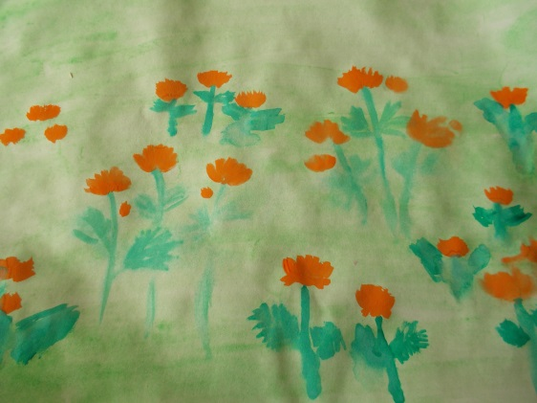
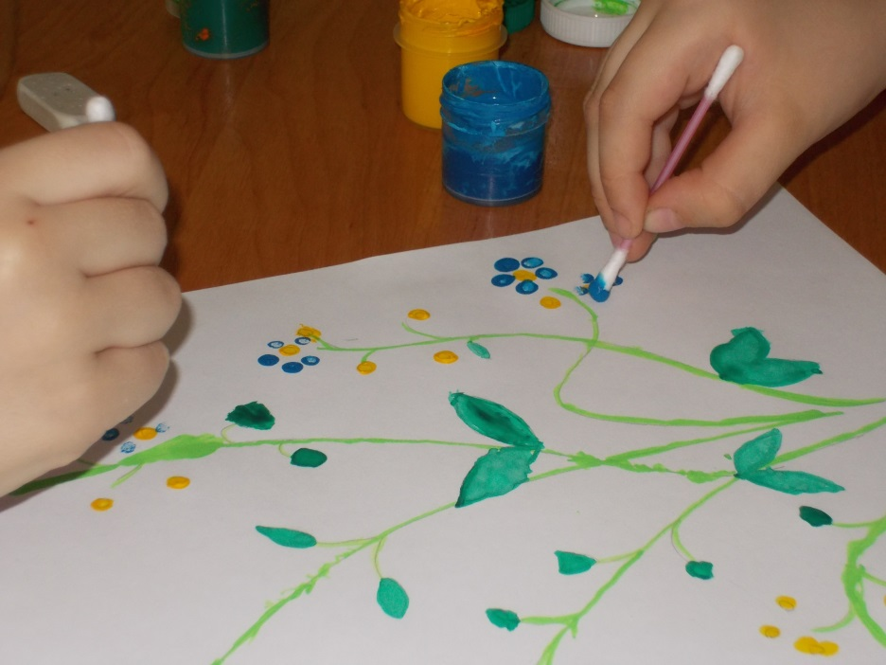
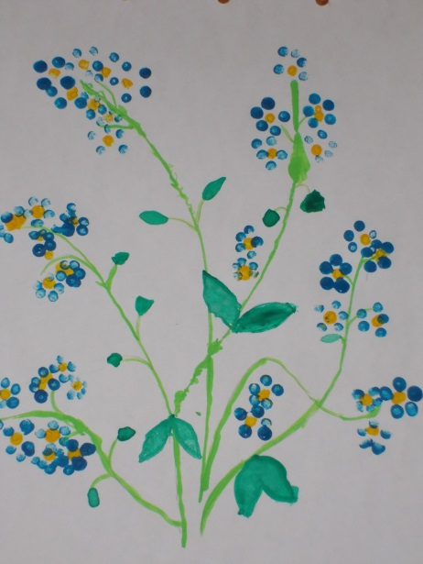
рисование

Slide 18
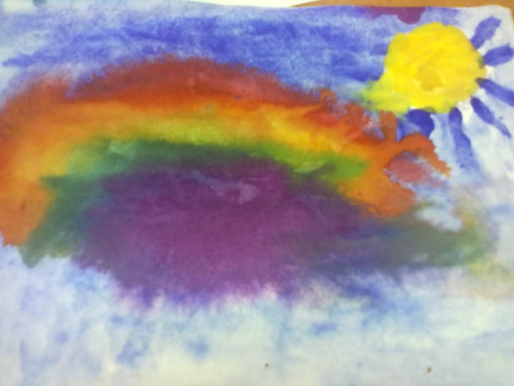
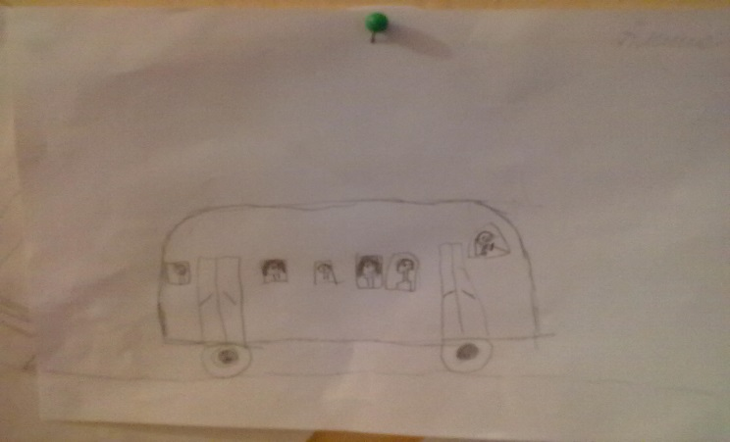
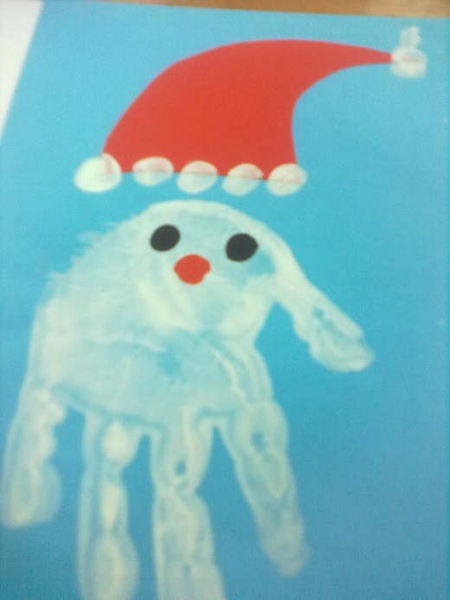
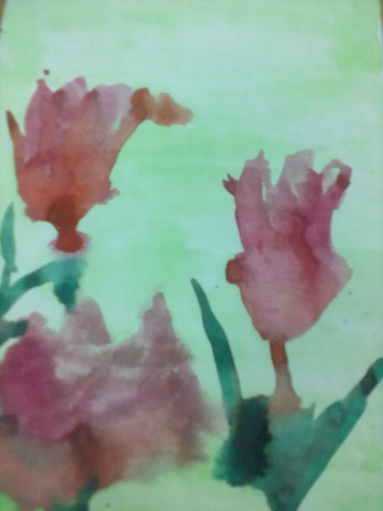
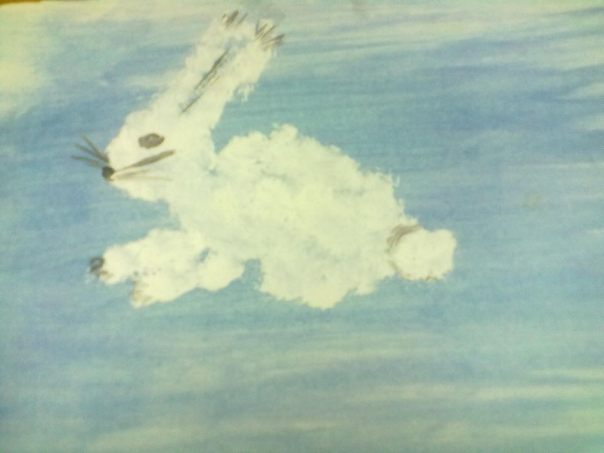
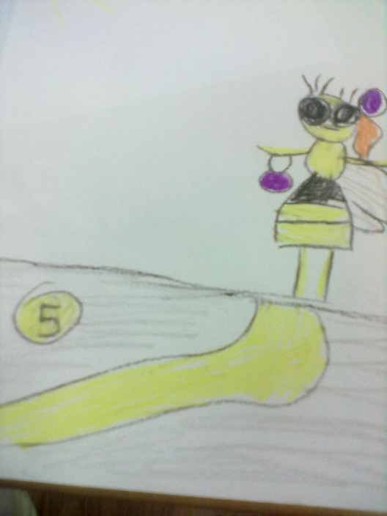

Slide 19
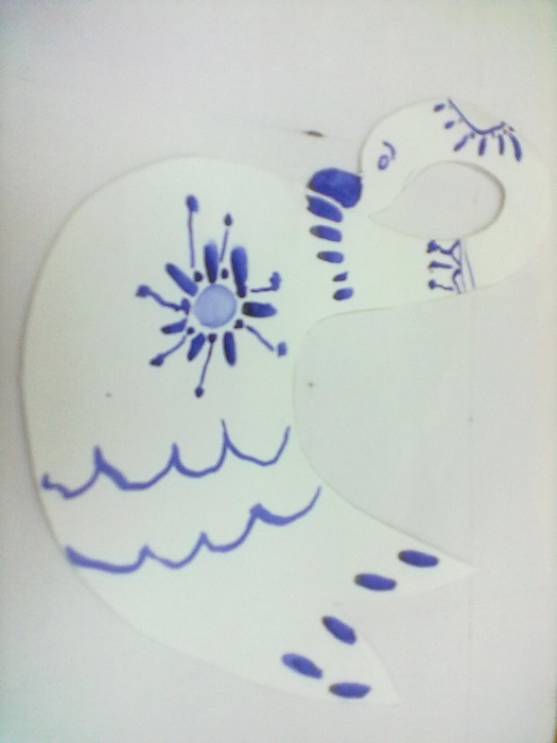
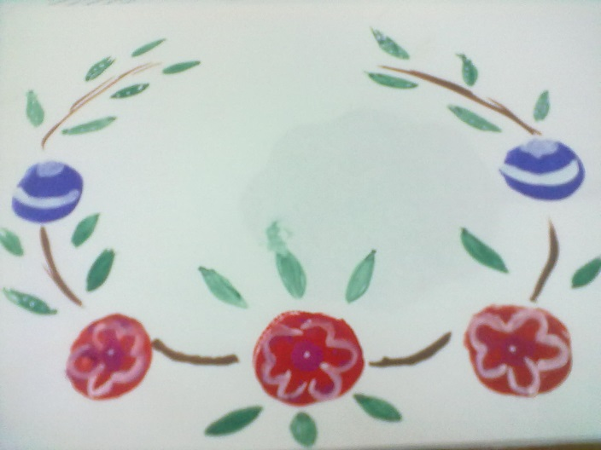
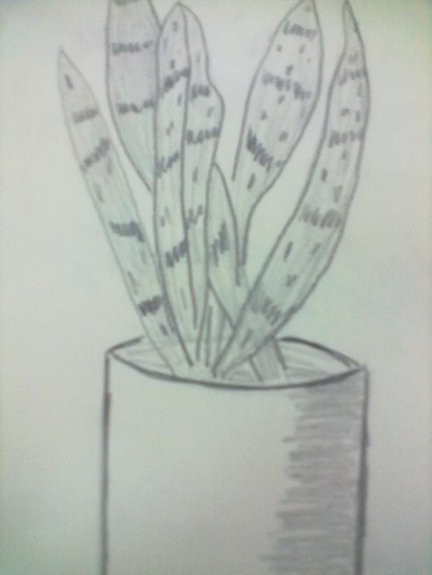
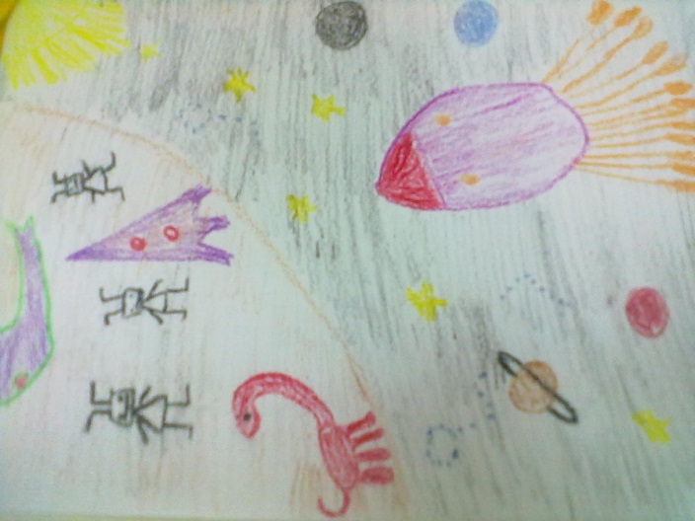

Slide 20
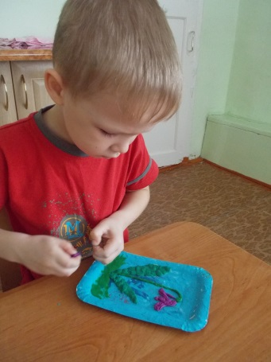
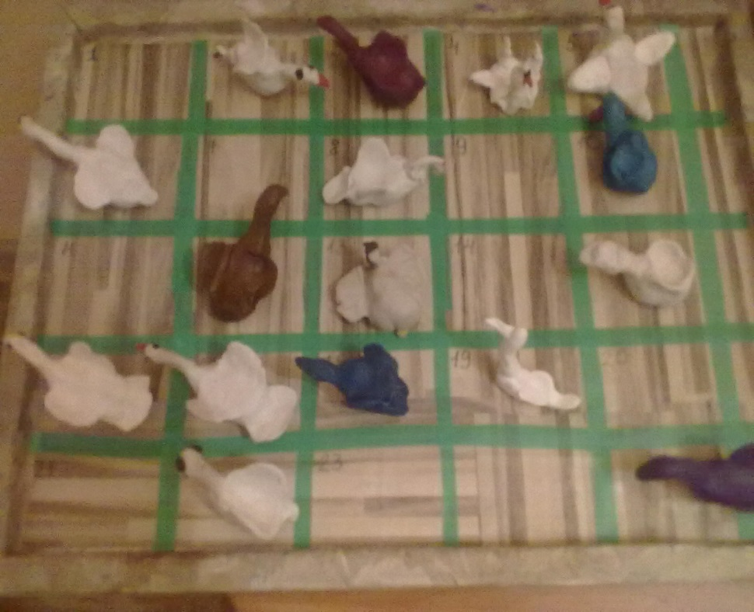
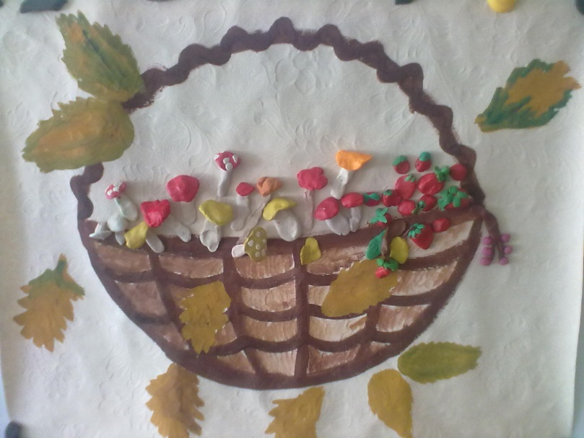
лепка

Slide 21
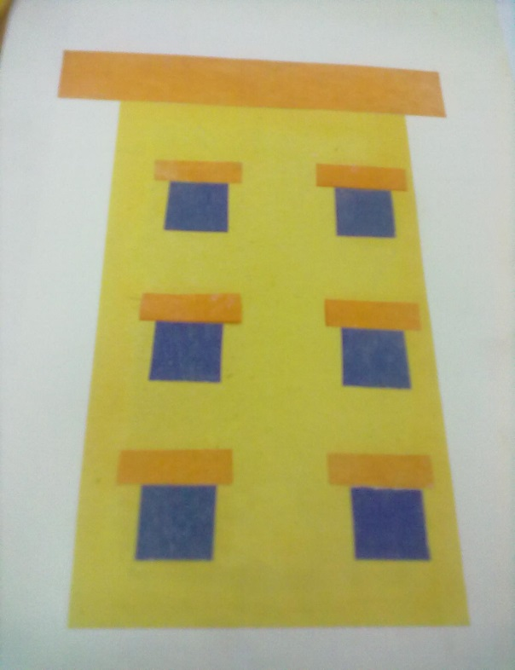
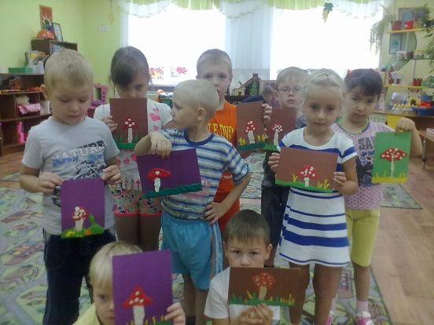
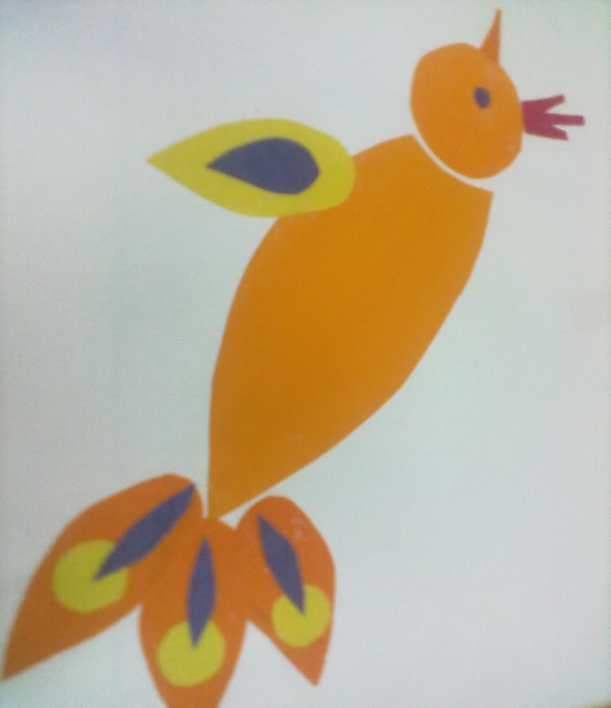
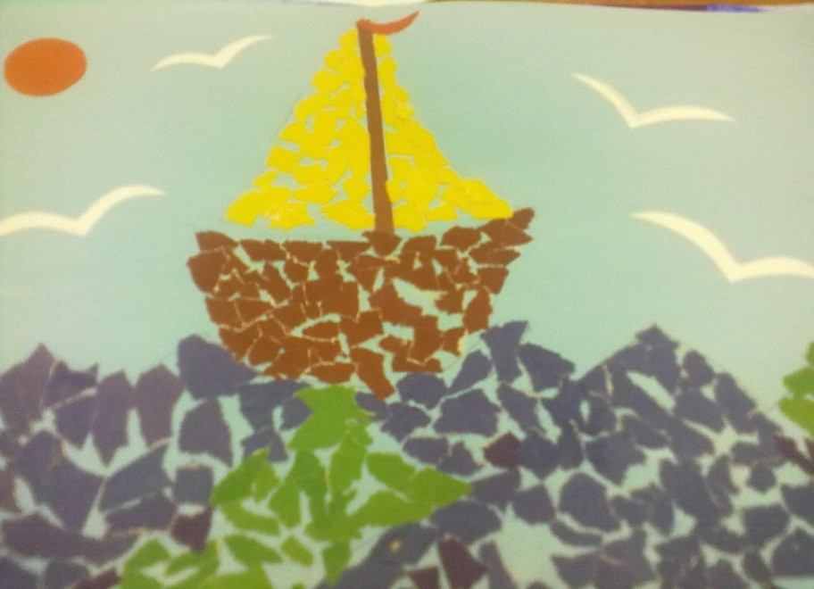
аппликация

Slide 22
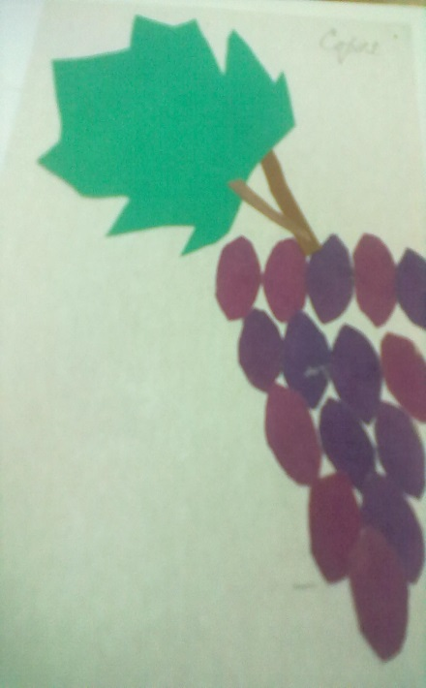
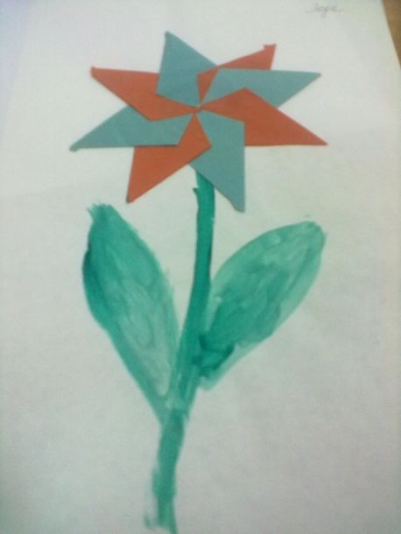
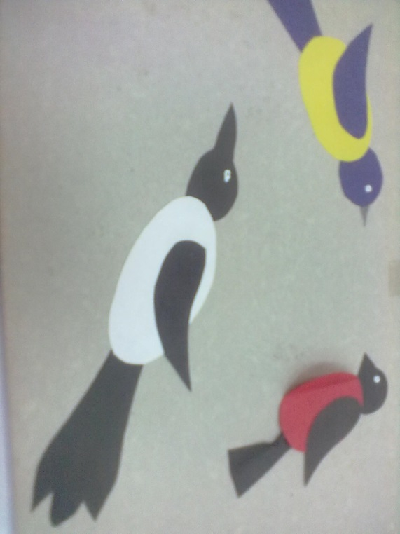
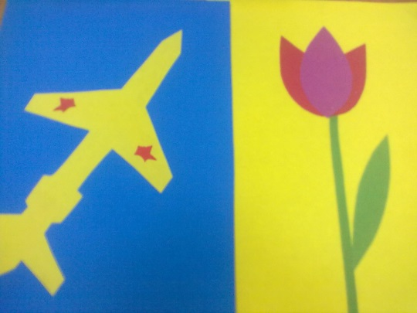
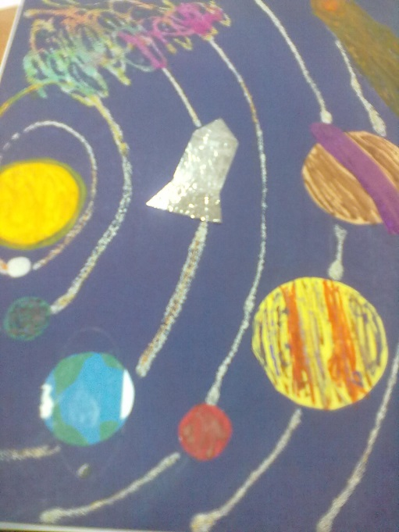

Slide 23
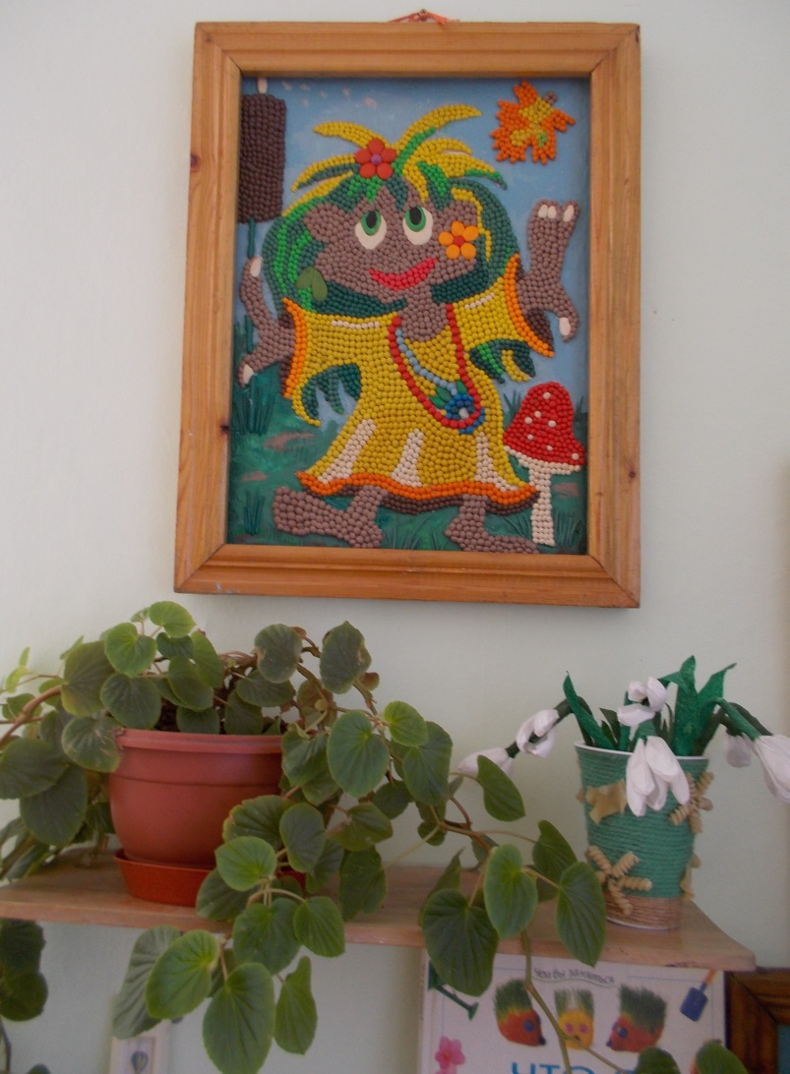
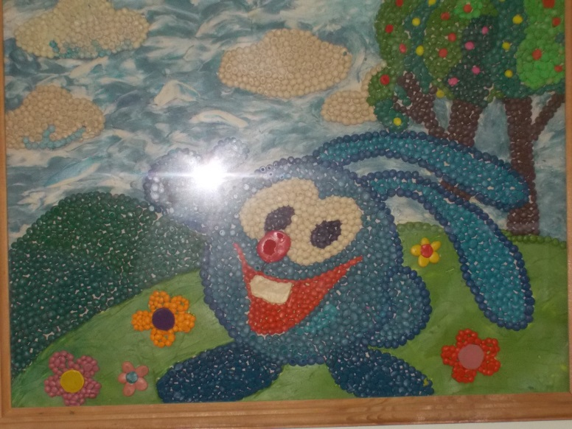
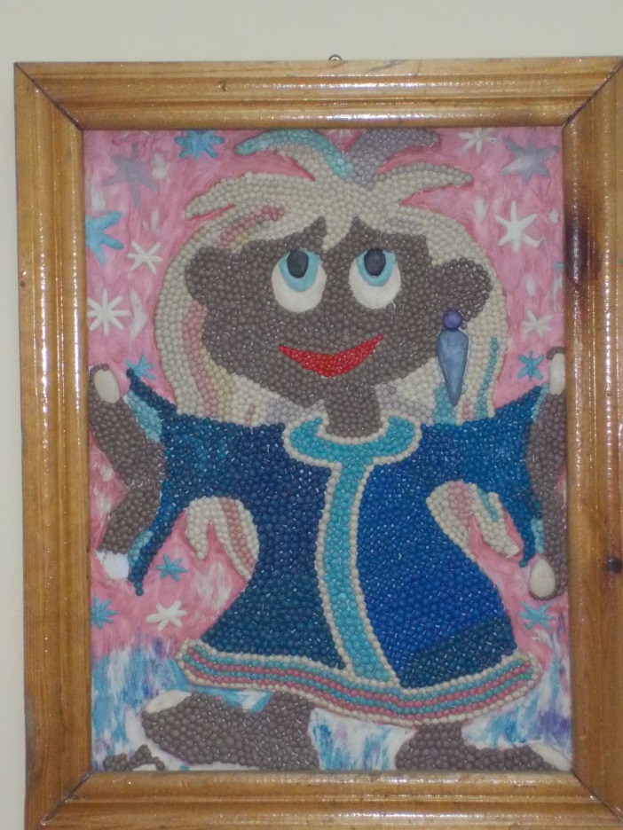
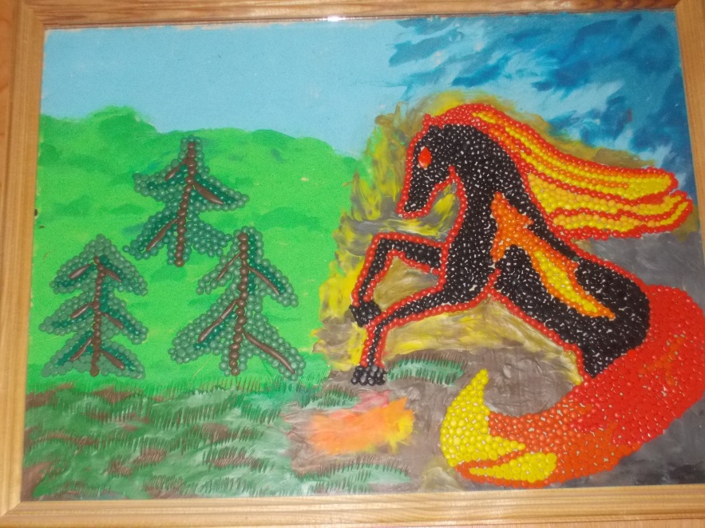

Slide 24
